Slide 1
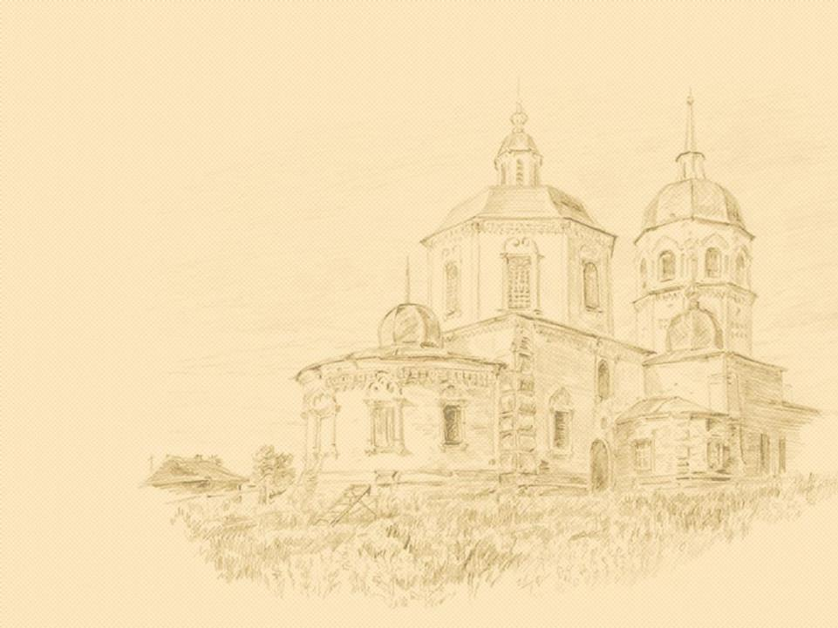
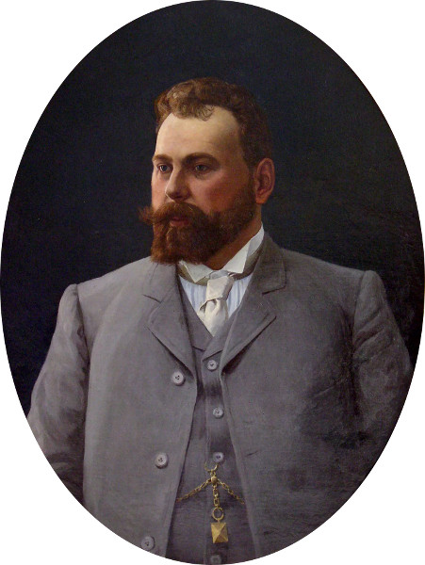
Павел
Андреевич
Башенин –
кто он?
Подготовил:
Коробейников Владлен

Slide 2
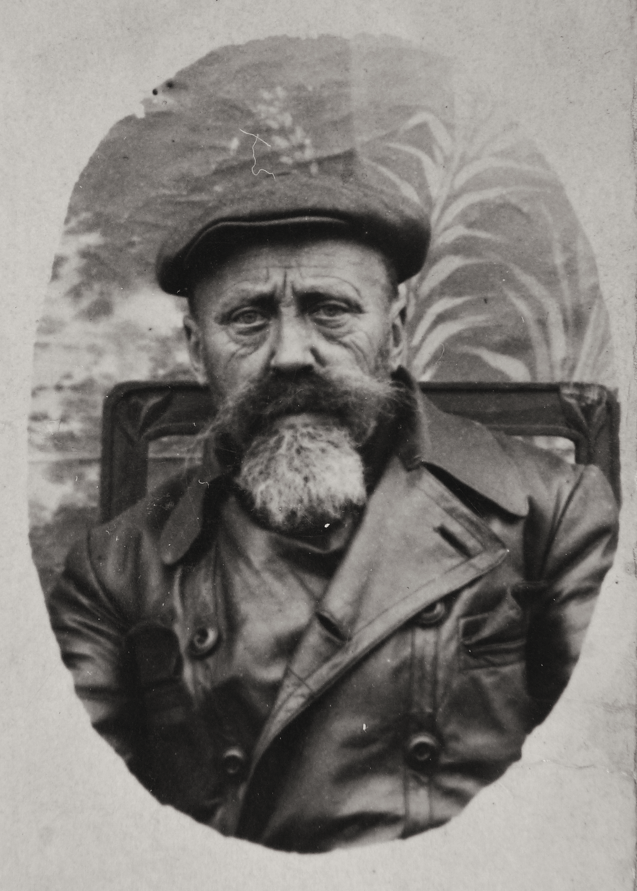
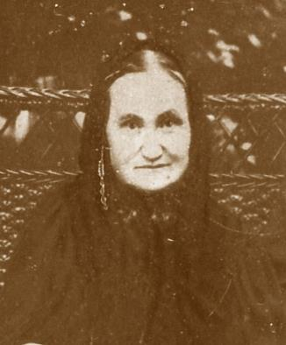
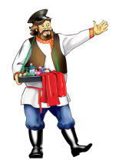
Его отец, Андрей Анисимович Башенин, был из крестьян. Сапожничал, занимался торговлей. Он женился на Александре Лукиничне. У них было трое детей: Павел,
Петр и Люба.
Андрей Анисимович торговал лесом, березовыми вениками, скопил небольшой капитал. Денежки накапливались, дела шли хорошо. Он стал купцом I гильдии. Был гласный городской Думы, уважаемый в городе человек.
Андрей Анисимович Башенин
Алекандра Лукинична Башенина

Slide 3
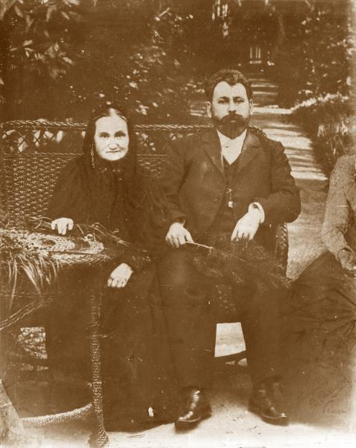
Павел любил свою мать. Интересно, что у многих великих людей мать звали Александрой: Башенин, Чайковский, Александр II, Дмитрий Донской, Степан Бекарев
Павел Андреевич с мамой
Александрой Лукиничной
1902 год

Slide 4
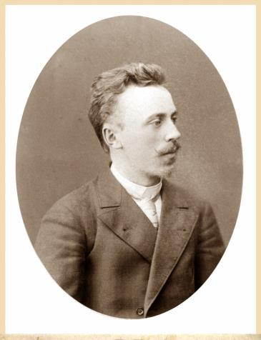
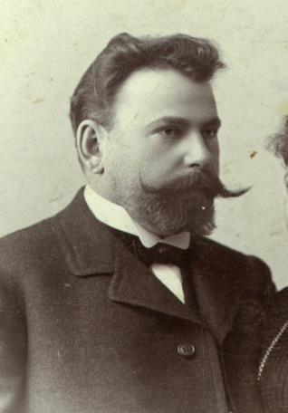
Пётр
Павел
Башенины
Два сына Павел и Петр помогали отцу в деловых поездках.
Павел учился в Сарапульском реальном училище, но проучился до 4 класса. Отцу требовался помощник и ему пришлось бросить учебу. Он выполнял поручения отца - ездил в дальние города. отец был малограмотным, а его сыновья, учились торговым делам у крупнейших купцов

Slide 5
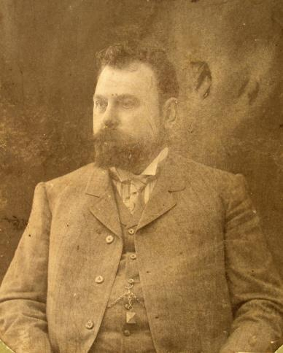
Павел Андреевич - умный, скромный и вежливый . Он был надежный и честный купец, его уважали деловые люди и доверяли в любом деле. После смерти отца Павел Андреевич стал заниматься его торговыми делами. Брат помогал ему. Слава о Башенине росла. Он получил на промышленной выставке золотую медаль на Станиславской ленте "За усердие"

Slide 6
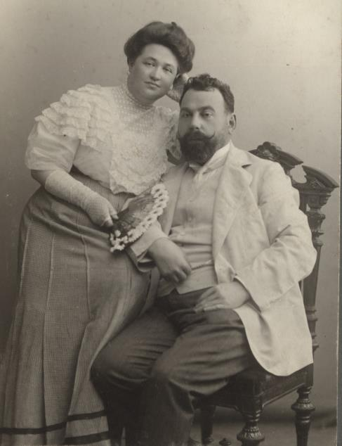
В 1899 году Павел Андреевич женился на Людмиле Николаевне. Она помогала бедным людям. Дела Павла Башенина шли хорошо. Своих детей у них не было. Павел Андреевич опекал рыженького Митю из детского приюта. Для своей семья Павел Андреевич построил большой красивый дом на Больше Покровской улице

Slide 7
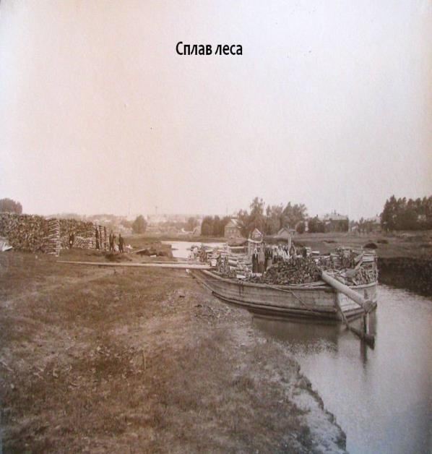
Дела развивались успешно. Скоро открыли торговый дом «Александра Башенина и Сыновья».
После смерти матери в 1902г Петр и Павел стали заниматься каждый своим делом. Павел Андреевич Башенин стал купцом I-й гильдии, Петр Андреевич был купцом второй купеческой гильдии

Slide 8
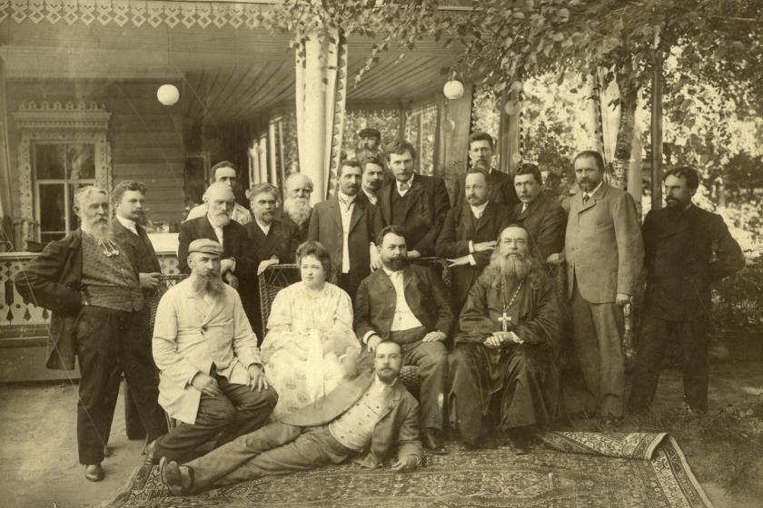
Городская дума на даче
В городе Павла Андреевича знали все, ценили и уважали не за слова, а за его добрые дела, за его ум, честность.
В 1904 г. он был единогласно избран на заседании
Думы на пост городского головы

Slide 9
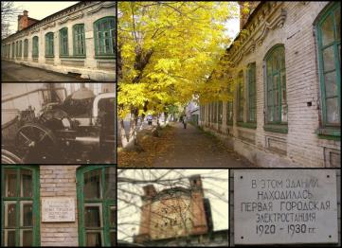
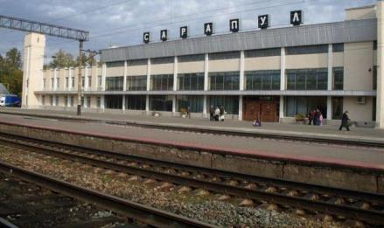
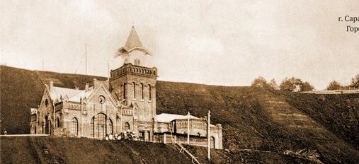
Павел Андреевич Башенин активно участвовал в общественной жизни города, помогал бедным людям. В 1904 году был выбран городским головой. Башенин вкладывал личные деньги на развитие и благоустройство города.
За время его работы была построена электростанция, водопровод. Он добился строительства железной дороги через наш город.
В марте 1910 года он умер. Но люди помнят о его добрых делах.

Slide 10
О
Жена Павла Андреевича, Людмила Николаевна, в годы первой мировой войны помогала раненным в госпитале

Slide 11
Павлу Андреевичу присвоено звание «Почетный гражданин города Сарапула»

Slide 12
Спасибо
за внимание!

